Slide 1
KÍNH CHÀO
QUÝ THẦY CÔ VÀ CÁC BẠN
ĐẾN VỚI BUỔI HỌC HÔM NAY

Slide 2
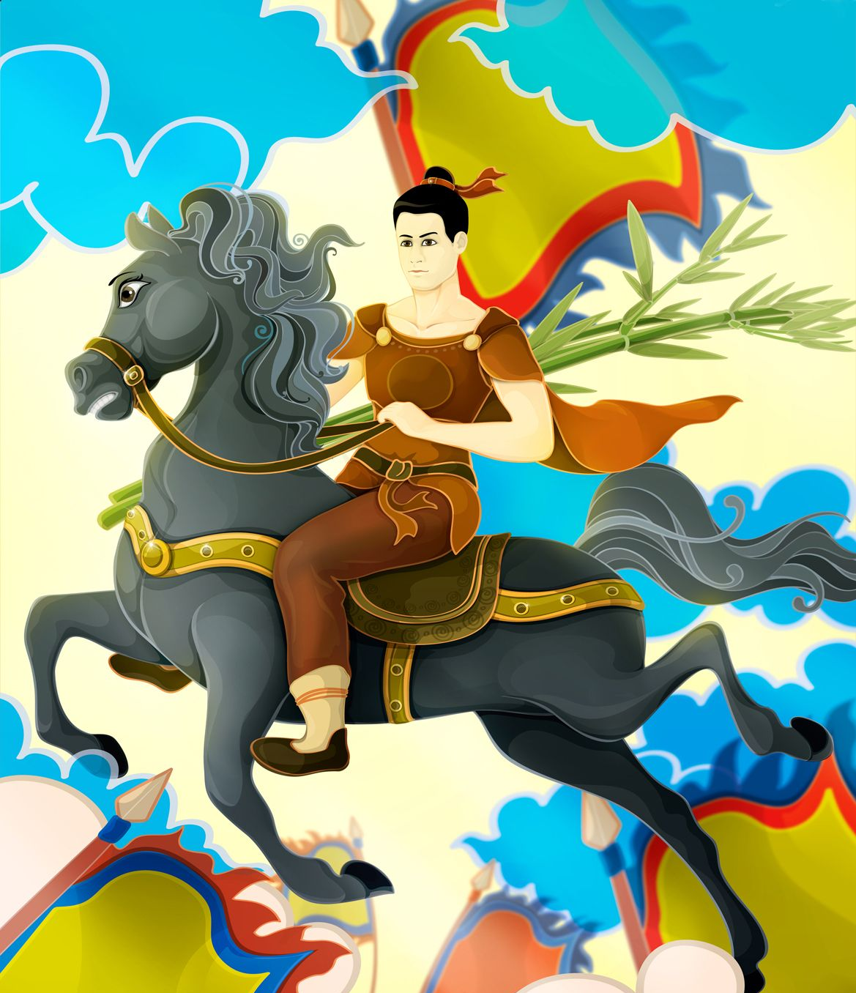
KHỞI ĐỘNG
Hai câu chuyện có nội dung chung là gì?
Lời kể của hai câu chuyện có gì giống và khác nhau?
Hai câu chuyện đều kể về truyền thuyết thánh Gióng.
Cốt truyện giống nahu nhưng cách kể và lời kể có sự khác nhau.

Slide 3
Bài 11: SÁNG THÁNG NĂM
TIẾT 3: VIẾT
TRẢ BÀI VĂN KỂ LẠI MỘT CÂU CHUYỆN

Slide 4
01
02
03
04
NỘI DUNG BÀI HỌC
Nghe thầy cô nhận xét chung
Đọc lại bài làm của em và nhận xét của thầy cô để phát hiện lỗi.
Học tập những bài làm tốt.
Vận dụng

Slide 5
1
NGHE THẦY CÔ NHẬN XÉT CHUNG

Slide 6
2
ĐỌC LẠI BÀI LÀM VÀ NHẬN XÉT CỦA THẦY CÔ

Slide 7
ĐỌC LẠI BÀI
Câu chuyện em kể có mở đầu, diễn biến và kết thúc rõ ràng không?
Những chi tiết về nhân vật lịch sử có đúng với câu chuyện em đã được đọc, được nghe không?
Việc sắp xếp các chi tiết trong câu chuyện có hợp lí không?
Bài làm có mắc lỗi về dùng từ, đặt câu, chính tả không?

Slide 8
3
Học tập những bài làm tốt.

Slide 9
4
Vận dụng

Slide 10
BÀI VĂN MẪU
Từ xưa đến nay, dân tộc Việt Nam vốn tự hào với truyền thống yêu nước của dân tộc. Trong bất cứ thời đại nào, đất nước cũng có những bậc anh hùng đứng lên lãnh đạo nhân dân đánh bại kẻ thù xâm lược, giành lại độc lập tự do cho Tổ quốc. Một trong số đó phải kể đến Hưng Đạo Đại Vương - Trần Quốc Tuấn.
Trần Quốc Tuấn (1231? - 1300), tước Hưng Đạo Đại Vương. Ông là con trai của thân vương An Sinh Vương - Trần Liễu. Ông sinh ra trong một thời kì “hỗn loạn” của nhà Trần. Năm 1285 và năm 1287, quân Nguyên - Mông xâm lược nước ta, lần nào ông cũng được Trần Nhân Tông cử làm Tiết chế thống lĩnh các đạo quân, cả hai lần đều thắng lợi vẻ vang. Vào đời vua Trần Anh Tông, ông về trí sĩ ở Vạn Kiếp (nay là xã Hưng Đạo, huyện Chí Linh, tỉnh Hải Dương) rồi mất ở đấy. Nhân dân tôn thờ ông là Đức thánh Trần và lập đền thờ ở nhiều trên đất nước.

Slide 11
BÀI VĂN MẪU
Trần Quốc Tuấn được biết đến là một người thông minh, văn võ song toàn. Ông chính là một danh tướng kiệt xuất của dân tộc thời Trần, góp công lớn trong cuộc kháng chiến chống quân Mông - Nguyên của dân tộc. Không chỉ vậy, ông cũng có nhiều tác phẩm hay, chủ yếu liên quan đến binh pháp. Các tác phẩm của ông gồm Dụ chư tỳ tướng hịch văn (Hịch tướng sĩ), Binh gia diệu lý yếu lược (Binh thư yếu lược), Vạn Kiếp tông bí truyền thư (Sách bí truyền của tông phái Vạn Kiếp, đã bị thất lạc).
Có rất nhiều tích truyện kể về Trần Quốc Tuấn. Trong đó, chúng ta có thể kể đến việc Trần Quốc Tuấn viết “Hịch tướng sĩ”. Bài hịch được viết vào khoảng trước cuộc kháng chiến chống Mông - Nguyên lần thứ 2. Mục đích của Trần Quốc Tuấn nhằm khích lệ tướng sĩ học tập cuốn Binh thư yếu lược (Sách tóm tắt những điều cốt yếu về binh pháp) cũng do chính ông soạn.

Slide 12
BÀI VĂN MẪU
Nội dung chính của “Hịch tướng sĩ” phản ánh tinh thần yêu nước nồng nàn của dân tộc ta trong cuộc kháng chiến chống ngoại xâm. Điều đó được thể hiện qua lòng căm thù giặc, ý chí quyết chiến quyết thắng kẻ thù xâm lược. đưa ra những tấm gương thể hiện sự trung thành của các vị tướng thời trước. Sau đó ông nêu lên tội ác của quân giặc, bộc lộ nỗi lòng của mình trước hoàn cảnh của đất nước. Ông chỉ ra sự sai trái trong hành động, suy nghĩ của các tướng sĩ. Cuối cùng là lời kêu gọi tướng sĩ học tập theo “Binh thư yếu lược”.
Có thể thấy rằng, Trần Quốc Tuấn không chỉ là một người tài ba anh dũng còn là một vị tướng hết lòng vì vận mệnh đất nước. Ông là một vị anh hùng kiệt xuất, được thế giới tôn vinh là một trong những vị tướng vĩ đại nhất mọi thời đại.

Slide 13
CỦNG CỐ, DẶN DÒ
Chỉnh sửa & hoàn thiện bài viết.
Đọc trước Tiết tiếp theo – Đọc:
Chàng trai làng Phù Ủng SGK tr.51.

Slide 14
TRÂN TRỌNG CẢM ƠN
SỰ QUAN TÂM THEO DÕI
CỦA CÁC EM!

